Slide 1
Egy jó prezentáció elkészítése Nagy Szabolcs

Slide 2
Ha nem tudod, mit szeretnél elérni az előadásoddal, a közönséged soha nem fogja tudni.

Slide 3
TIPPEK
Tervezzük meg a prezentáció felépítését
Valósítsuk meg
Nézzük át, ismételjünk
Ha ezek megvannak, elkezdhetjük az előadás készülésére.

Slide 4
Fejben dől el
Ha a fejünkben nincs meg az előadás menete, a prezentáció felépítése lényeges hátrányból indulunk.

Slide 5
TIPPEK
EGYSZERŰ DIÁK
A kevesebb néha több. Egy zsúfolt dia elvonja a figyelmet. Zavart és unalmat okoz a hallgatóság körében. Az unalom az utolsó dolog amit akarunk, mikor prezentálunk.
JÓ SZÍNVÁLASZTÁS
A betűválasztáshoz hasonlóan a színek különleges tudatalatti reakciókat váltanak ki a nézőkből. Egy elavult színkombináció választása a prezentációdhoz hatástalanná teszi azt.

Slide 6
TIPPEK
GYAKORLÁS
Ha nem érezzük biztosnak, gyakoroljuk be az előadást.
LEZÁRÁS
Mindig hagyjunk a lezárásnak egy külön diát, amelyben megköszönjük a figyelmet.
ÉRDEKES
Ne legyen unalmas a prezentáció, kerüljük a sok szöveget.

Slide 7
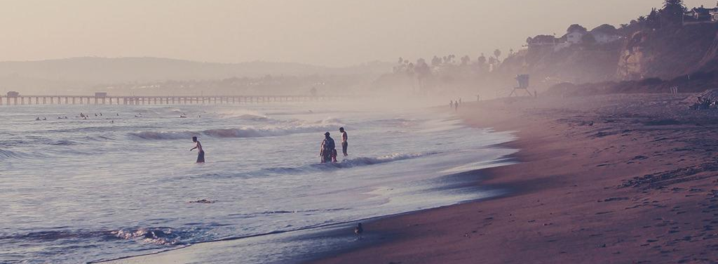
KÉPEK
Egy nehéz témát sokkal könnyebb megértetni képekkel és grafikonokkal.

Slide 8
4000
3000
2000
1000
0
GRAFIKONOK

Slide 9

FIGYELMET AKARSZ?
Nagy kep xd

Slide 10
ÁBRÁK
White
Gray
Black

Slide 11
TÁBLÁZATOK
 | A | B | C
Yellow | 10 | 20 | 7
Blue | 30 | 15 | 10
Orange | 5 | 24 | 16

Slide 12
TÉRKÉPEK
OUR OFFICE

Slide 13
89,526,124
Nagy számok. A lényeg a figyelemfelkeltés és megtartás. Ha nem figyel rád senki, akkor kinek prezentálsz?

Slide 14
Q&A
Kérdések?
Hagyhatunk helyet a kérdéseknek, de úgyse kérdez senki.

Slide 15
KÖSZÖNÖM A FIGYELMET!
VÉGE

